Slide 1




比赛答辩版 · 马来西亚 SME 财务
LedgerLens AI
把一张收据，变成一套可追溯的财务决策。
AI 财务闭环原型 · 面向马来西亚小微企业
收据
审核
报表

Slide 2
01 · 评分结论
这是一个完整的 AI 财务闭环，而不是单纯 OCR。
以最新网站原型为基础的评审估分：78 / 100；现场实时识别成功可达 82–85 分。
17/20
16/20
问题价值
AI 使用
电子发票与 SME 财务是明确需求
多模态识别 + 风险判断 + 洞察
18/20
15/20
闭环完整
产品体验
上传、审核、入账、报表完整
权限与演示路径清晰
8/15
4/5
技术可信度
合规安全
后端、数据库、MyInvois 尚待接入
边界清晰，但需生产级安全

Slide 3
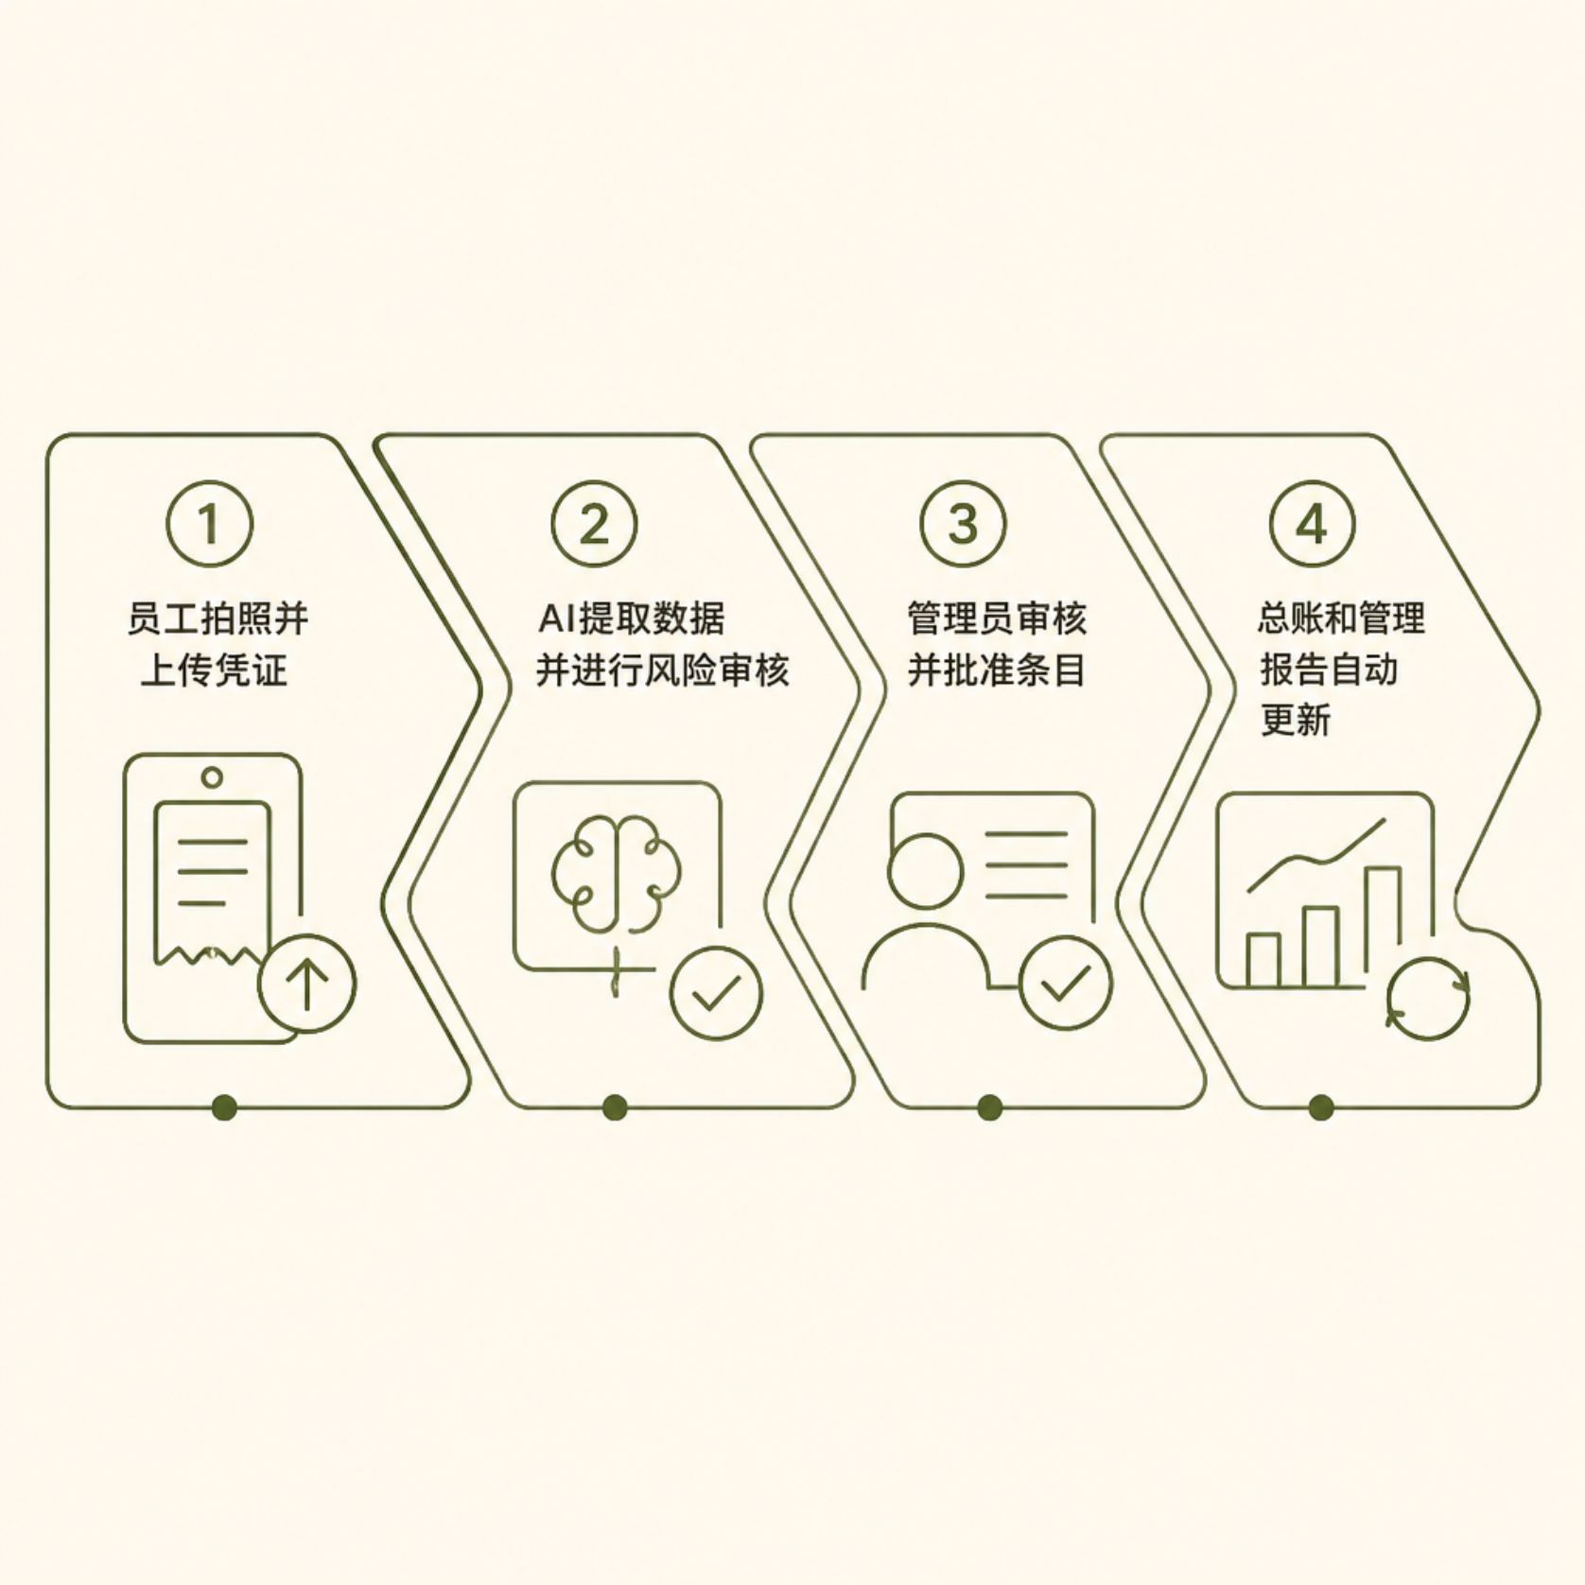
02 · 产品问题
小微企业缺的不是一张 OCR 结果，而是可信的财务闭环。
核心差异
普通工具停在"看懂收据"；LedgerLens AI 继续把结果变成复式分录、可追溯总账和老板能看懂的经营洞察。
员工提交 → AI 理解 → 管理员负责 → 账目可追溯

Slide 4
03 · 现场演示
员工提交，管理员把 AI 建议变成可靠账目。
01
02
03
员工登录
上传真实收据
等待审核
employee / emp123
Gemini 提取商户、日期、金额、税额
员工不能直接修改总账
04
05
管理员审核
确认入账
查看风险、置信度、建议分录
报表与审计轨迹实时更新

Slide 5

04 · 技术闭环
AI 处理"理解"，规则处理"约束"，人处理"责任"。
风控规则校验
多模态AI识别
会计分录生成
人工审批与审计
四层架构各司其职：AI 负责理解与提取，规则引擎负责校验与拦截，会计引擎负责生成规范分录，管理员最终确认并承担法律责任。

Slide 6
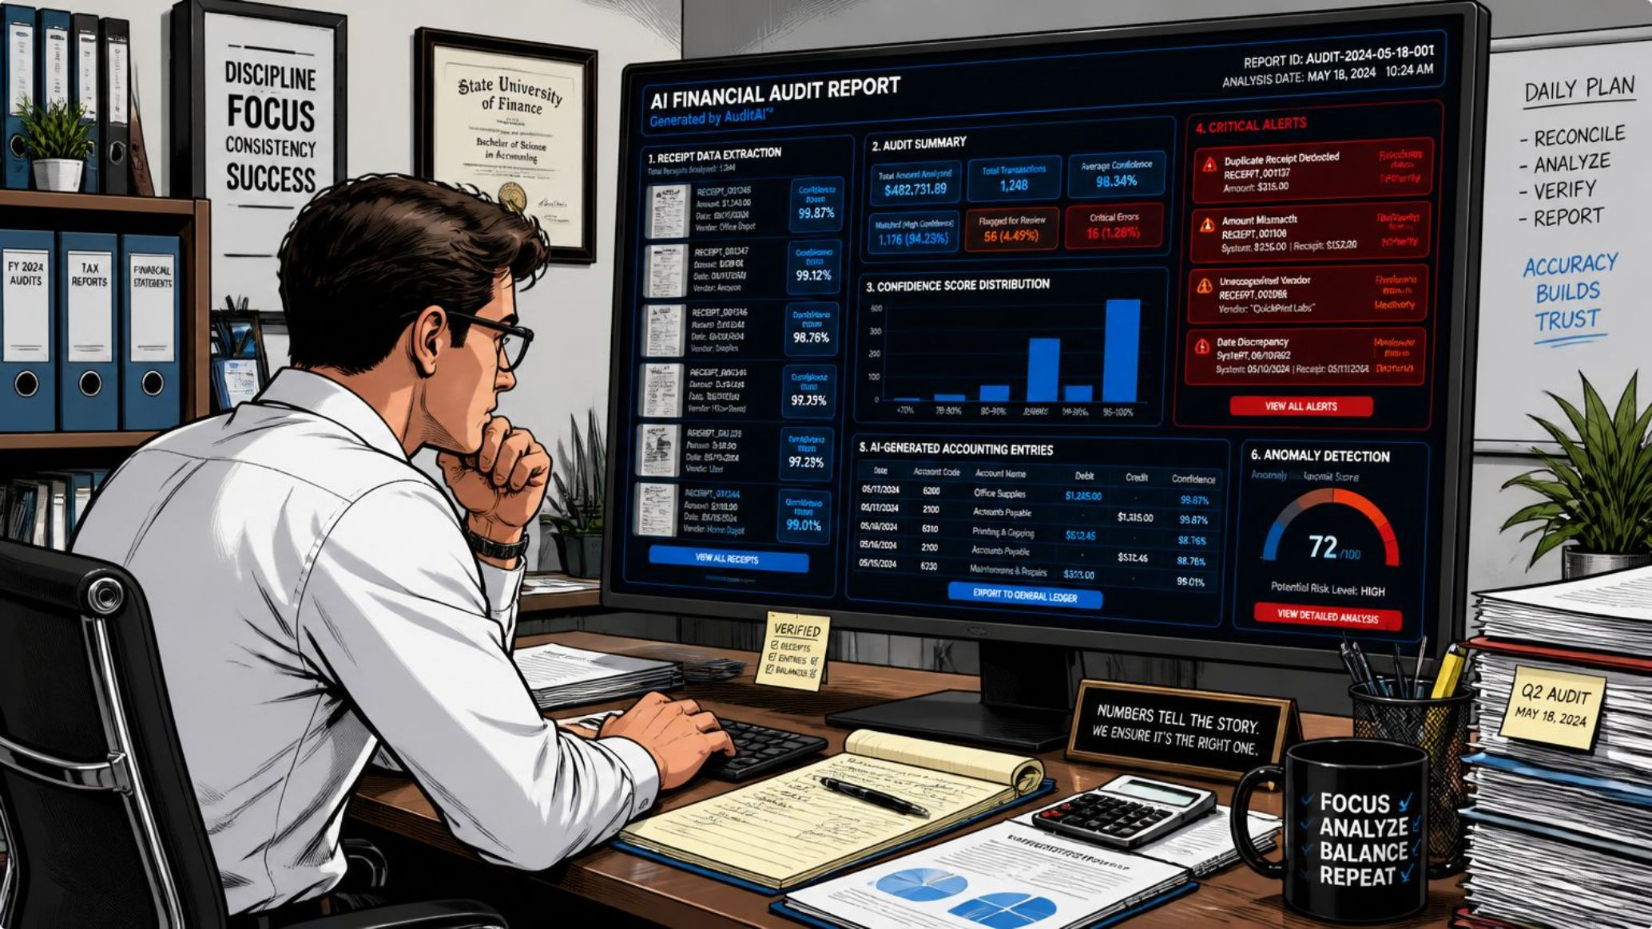

05 · 可解释的审核
每次入账都有证据、状态和责任人。
AI 审核结果
供应商：Grab Malaysia
金额：RM 38.50
置信度：96%
MyInvois：未验证
建议会计分录
借：交通与差旅费 RM 38.50
贷：员工垫款 RM 38.50
管理员确认后才会写入总账，AI 无权直接入账。

Slide 7
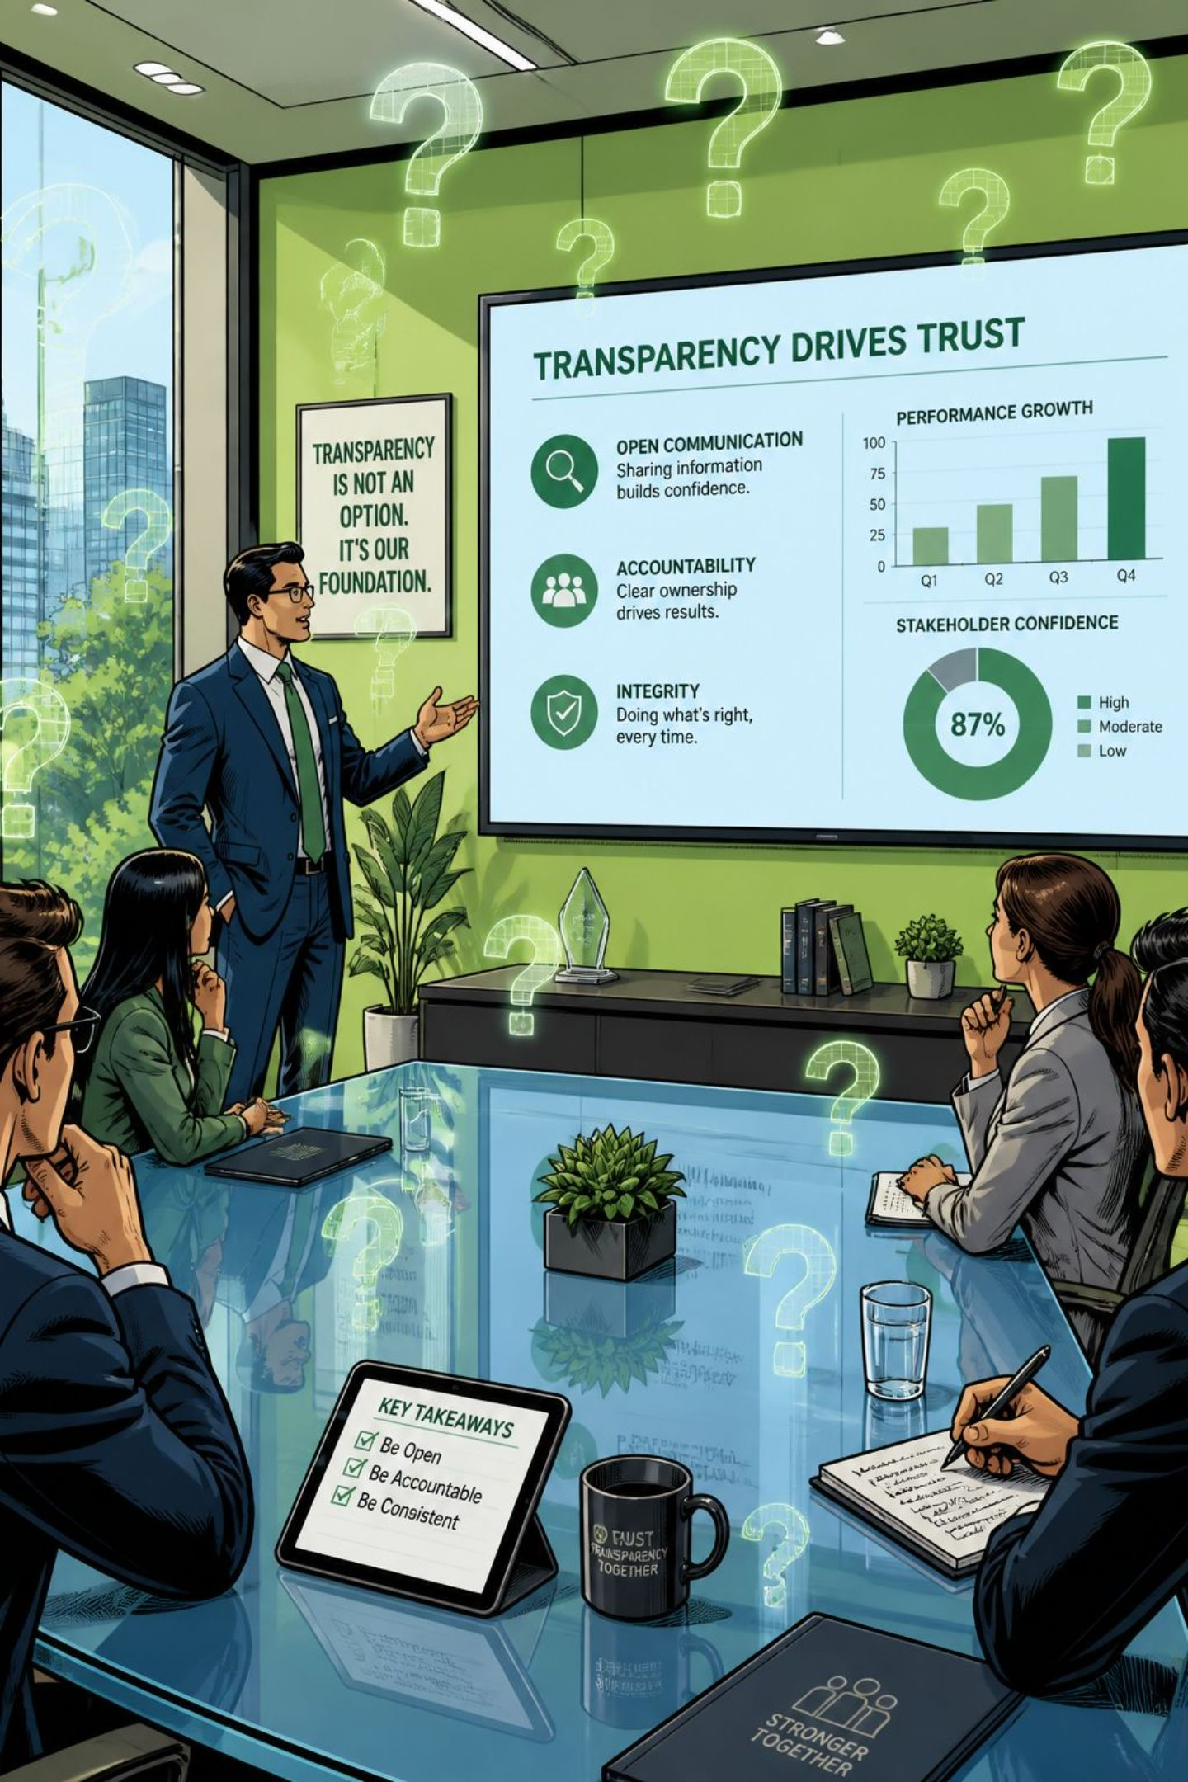

06 · 评审边界
主动承认边界，会比夸大合规能力更可信。
"这是真正的 MPERS/MFRS 财报吗？"
当前是管理层报表草稿；正式财报仍需由会计师按账套与会计政策审核。
"MyInvois 已经接通了吗？"
当前原型模拟验证状态；生产版通过后端接入 LHDN API 查询 TIN、UUID 与状态。
"AI 识别错金额怎么办？"
低置信度、异常金额和重复收据自动待复核；AI 无权绕过管理员直接入账。
"API Key 和收据安全吗？"
当前是本地比赛原型；生产版使用后端代理、Secret Manager 与加密存储。

Slide 8
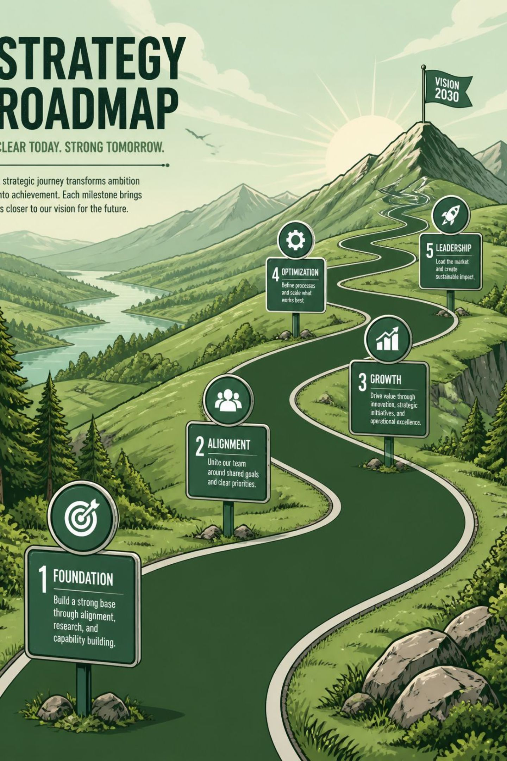


07 · 下一步
从比赛原型走向可信的 SME 财务基础设施。
1
后端代理与企业级登录
脱离本地原型，建立真实用户体系与权限控制。
2
MyInvois API 与真实状态回写
接入 LHDN API，实现发票真伪实时核验。
3
数据库审计日志与加密对象存储
生产级数据安全，满足合规与审计要求。
4
科目表、预算与会计师复核工作流
支持完整会计政策，衔接专业会计师审核流程。
一句话定位：员工提交，AI 理解，管理员负责，账目可追溯。

Slide 9
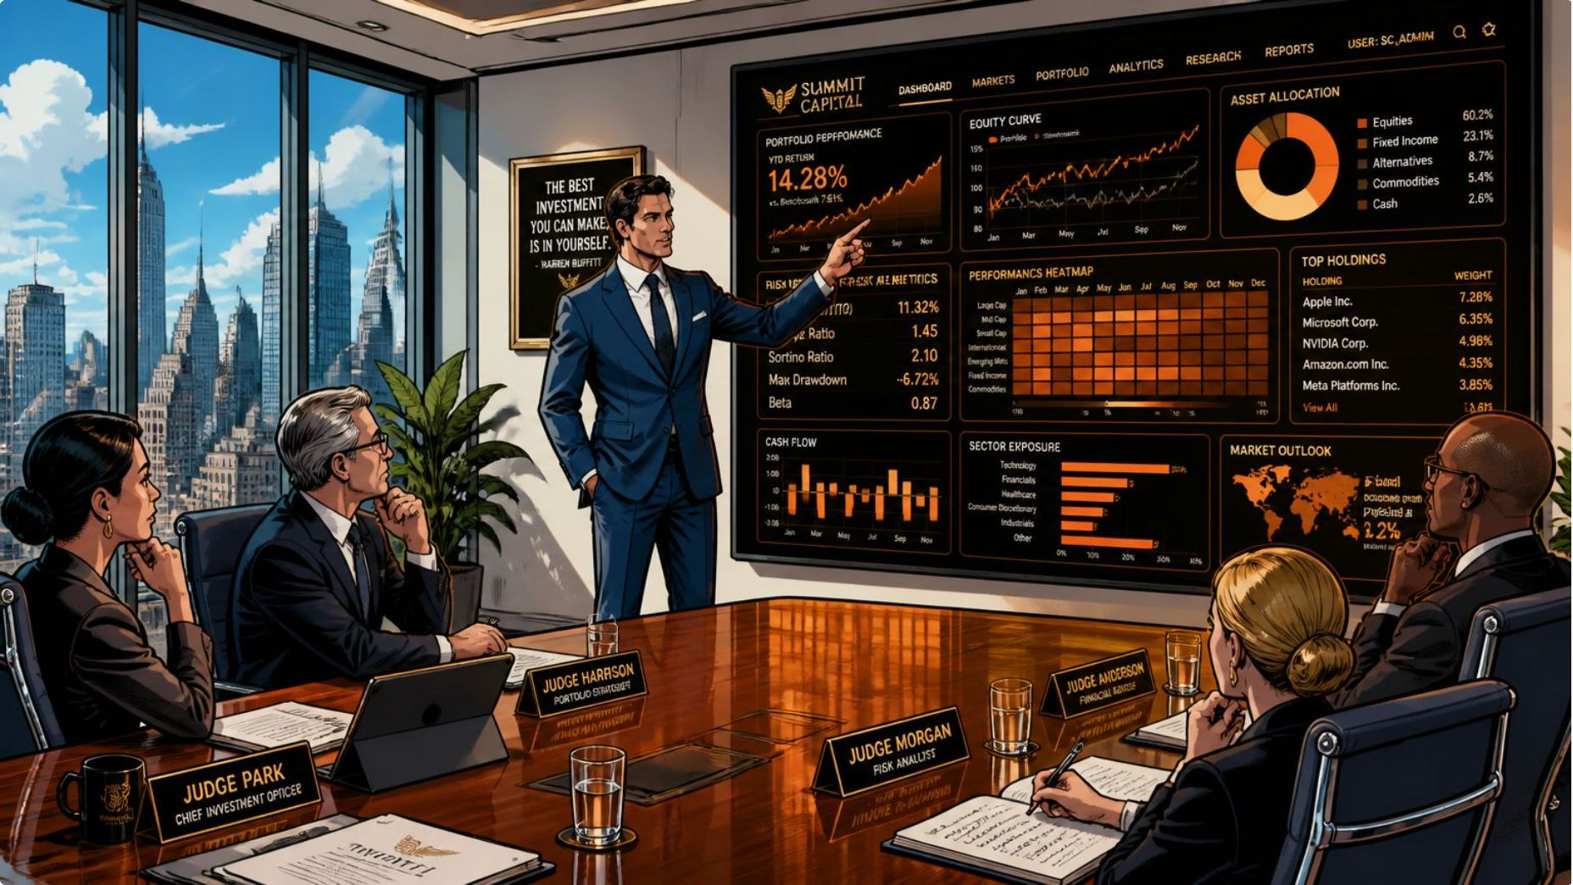
08 · 演示脚本
现场按这个顺序演示，评审能清楚看到权限和闭环。
1
员工登录 → 上传真实收据
employee / emp123
2
员工看到"等待管理员审核"
权限隔离清晰可见
3
管理员登录 → 审核字段、风险与分录
admin / admin123
4
确认入账 → 报表与审计轨迹更新
5
WhatsApp 演示 → 模拟消息进入同一队列

Slide 10

09 · 角色与集成路线
权限先保证责任边界，集成再保证真实可运营。
当前原型角色
接下来完善
管理员 / 财务管理员
普通员工
MyInvois Portal / LHDN API
WhatsApp Business Cloud API
审核收据 · 确认分录 · 查看报表 · 配置 AI
上传收据 · 查看提交状态
查询 TIN、UUID、Valid/Cancelled 状态
Webhook 接收图片 → AI 识别 → 回传状态
WhatsApp 生产接入需要 Meta Business 验证、HTTPS Webhook、access token、媒体下载权限和隐私/同意机制。

